Slide 1

Реализация проектов в I квартале 2024 года
29 февраля 2024 г.
Директор филиала Российского общества «Знание» в Хабаровском крае
Володькин Евгений Геннадьевич

Slide 2
Механизм взаимодействия
Обновлён список муниципальных координаторов
Основные задачи муниципального координатора:
Погружение в особенности текущего проекта;
Консультативная поддержка школ муниципалитета;
Текущая поддержка во время проведения мероприятия.
Сформирован список школ и ответственных по реализации проектов
Основные задачи ответственных по реализации проектов в школе:
Погружение в особенности текущего проекта;
Консультативная поддержка участников от школы;
Текущая поддержка во время проведения мероприятий.

Slide 3
Основные направления работы в 1 квартале 2024 года
Знание.Кино
Марафон лекций
Всероссийский турнир «Что? Где? Когда?»
Размещение информационных стендов «Знание» в школах
Ссылка на сводную таблицу: https://disk.yandex.ru/i/5SHBgbWhdVoeYQ

Slide 4

Округ | Регион | Количество мероприятий
ДФО | Хабаровский край | 86
ЦФО | Москва город | 62
ЦФО | Московская область | 43
ИТ | Донецкая Народная Республика | 35
СФО | Кемеровская область | 32
Муниципалитет | Количество
Амурский район | 1
Аяно-Майский район | 0
Бикинский район | 2
Ванинский район | 0
Верхнебуреинский район | 8
Вяземский район | 2
город Комсомольск-на-Амуре | 15
город Хабаровск | 2
Комсомольский район | 2
Нанайский район | 0
Николаевский район | 12
Охотский район | 0
Район имени Лазо | 16
Район имени Полины Осипенко | 0
Советско-Гаванский район | 5
Солнечный район | 8
Тугуро-Чумиканский район | 2
Ульчский район | 1
Хабаровский район | 3
СПО – 4 мероприятия ВУЗы – 3 мероприятия
Кинопоказы документальных фильмов ко Дню освобождения Ленинграда от фашистской блокады:
«Михаил Зорин. Последний свидетель» (режиссер - Петр Корягин) 12+
«Фильм не сохранился» (главный режиссёр Российского общества «Знание» Юрий Соколов) 16+
«Дорога жизни. Взгляд из глубины» (режиссеры - Мардарь Мария, Малушко Полина, Лум Павел) 0+
«Я не забуду» (режиссер – Жирнова Марина) 14+

Slide 5
МБОУ ООШ с. Гроднково
МБОУ СОШ номер 2 имени Г. А. Агеева
МБОУ ООШ п. Долми
МБОУ НОШ с. Екатеринославка
МБОУ НОШ с. Екатеринославка
МБОУ СОШ с.Эворон Солнечного муниципального района Хабаровского края
МБОУ Многопрофильный лицей
МБОУ СОШ №17
Дальневосточный государственный университет путей сообщения (Хабаровск)
МБОУ СШ 15
МБОУ СЛШ имени А. В. Суворова п. Новостройка
МБОУ СОШ 22
Муниципальное общеобразовательное учреждение средняя общеобразовательная школа № 7 имени Героя Советского Союза Орехова Владимира Викторовича (Комсомольск-на-Амуре)
МБОУ ООШ с. Омми
МБОУ СОШ с. Тополево имени Героя Советского Союза полковника милиции Грищенко П. Я.
КГБ ПОУ "Комсомольский-на-Амуре колледж технологий и сервиса" (Комсомольск-на-Амуре)
МБОУ ООШ с. Благодатное
Комсомольский-на-Амуре государственный университет (Комсомольск-на-Амуре)
МБОУ СОШ 3
КГБ ПОУ ХКВТП (Хабаровск)
МОУ СШ с кадетскими классами 22 (Комсомольск-на-Амуре)
ФГБОУ ВО "АмГПГУ" (Комсомольск-на-Амуре)
ФГБОУ ВО ДВГАФК (Хабаровск)
МБОУ СОШ с. Константиновка Николаевского района
КГБ ПОУ ВЛХТ им. Н.В. Усенко (Вяземский)
МБОУ ООШ№2 р.п. Солнечный
МОУ СОШ 37 (Комсомольск-на-Амуре)
КГБ ПОУ СПТ
МБОУ СОШ ИМЕНИ А.В. СУВОРОВА ПОСЁЛКА НОВОСТРОЙКА МУНИЦИПАЛЬНОГО РАЙОНА ИМЕНИ ЛАЗО ХАБАРОВСКОГО КРАЯ
МБОУ ООШ5 п.ЦЭС Верхнебуреинского района Хабаровского края
МБОУ СОШ п.Золотой
КГБ ПОУ ХТГИПП (Хабаровск)
МБОУ СОШ п. Де-Кастри
МОУ СОШ №8 г. Комсомольск-на-Амуре (Комсомольск-на-Амуре)
МБОУ СОШ рп Корфовский
МБОУ СОШ имени Героя Советского Союза Кретова Александра Фёдоровича Нижнетамбовского с.п.
86 мероприятий
МБОУ СОШ №10 им А.В. Иванова
КГБ ПОУ "Хабаровский технический колледж" (Хабаровск)
МОУ СОШ № 15 (Комсомольск-на-Амуре)
МБОУ СОШ п. Сукпай
МБОУ СОШ села Соколовка
МБОУ СОШ № 1 р.п. Хор
МБОУ СОШ р.п. Лазарев
МБОУ СОШ с. Красное имени Героя Советского союза Г. Ф. Байдукова Николаевского муниципального района Хабаровского края
МБОУ СОШ рп Многовершинный
МБОУ ЖДЛ им.А.А.Абрамова
КГБ ПОУ ХТТБПТ (Хабаровск)
МБОУ СОШ имени Героя Советского Союза Кретова А Ф Нижнетамбовского с п
МБОУ ООШ п. Нижнее Пронге
МБОУ ОШ №2 (Советская Гавань)
МБОУ ОШ № 14
МБОУ СОШ п.Джамку Солнечного муниципального района
МБОУ ООШ п Амгунь Солнечного района
МБОУ ООШ с.п. "Село Лесопильное" Бикинского муниципального района Хабаровского края
МКОУ ООШ с. Тугур
МБОУ ООШ с. НИГИРЬ
МБОУ СОШ с. Эворон Солнечного муниципального района Хабаровского края
МБОУ СОШ № 6 г. Бикина Бикинского муниципального района Хабаровского края (Бикин)
МБОУ СШ № 3 имени А. И. Томилина (Советская Гавань)
МБОУ ООШ с. Красицкое
МБОУ СОШ с.Константиновка Николаевского муниципального района
Школа № 3 пос. Хор, Хабаровский край
МБОУ СОШ 2 р.п. Переяславка
ФГБОУ ВО "Хабаровский государственный институт культуры " (Хабаровск)
МАОУ “Военно-морской лицей имени адмирала флота Н.Д. Сергеева" (Хабаровск)
МОУ гимназия №9 (Комсомольск-на-Амуре)
МОУ СОШ №7 (Комсомольск-на-Амуре)
Муниципальное бюджетное общеобразовательное учреждение средняя общеобразовательная школа № 4 имени первого директора Чайка (Волковой) Марии Ивановны г. Николаевска-на-Амуре Хабаровского края (Николаевск-на-Амуре)
МБОУ СОШ №10, п. Чегдомын
МОУ СОШ 27 (Комсомольск-на-Амуре)
МКОУ ООШ с. Тугур
МБОУ СОШ п Хурмули
МБОУ СОШ с. Георгиевка
муниципальное бюджетное общеобразовательное учреждение средняя общеобразовательная школа рабочего поселка Мухен муниципального района имени Лазо Хабаровского края Х
МОУ СОШ №4 имени Героя Советского Союза Хоменко И.С. (Комсомольск-на-Амуре)
МБОУ ОШ № 12
МБОУ СОШ № 5 имени Героя Советского Союза Георгия Евдокимовича Попова (Николаевск-на-Амуре)
МБОУ г. Хабаровска "СШ 49 имени героев-даманцев" (Хабаровск)
Муниципальное общеобразовательное учреждение средняя общеобразовательная школа № 8 (Комсомольск-на-Амуре)
МБОУ СОШ с.Могилевка
МБОУ Средняя Общеобразовательная школа № 2 Имени Героя Советского Союза В. П. Чкалова г. Николаевска-на-амуре Хабаровского края (Николаевск-на-Амуре)
МБОУ СОШ п. Дурмин
МБОУ СОШ с.Иннокентьевка
МОУ СОШ №32 (Комсомольск-на-Амуре)
Лицей №33 г. Комсомольск-на-Амуре (Комсомольск-на-Амуре)
МБОУ СОШ №5 п. Маго
Будем прописывать в названии школы район

Slide 6
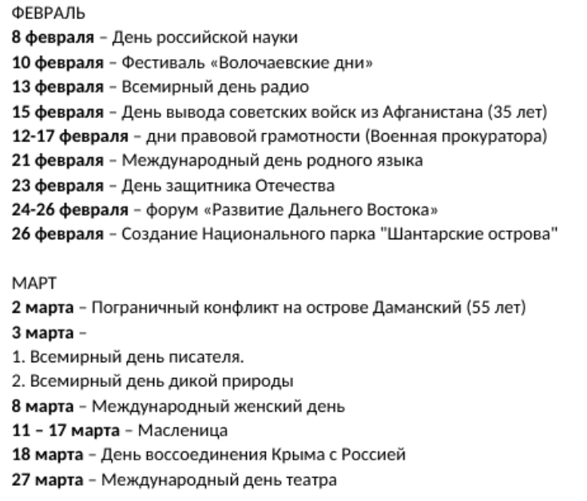
Марафон лекций
Темы лекций:
«Достижения Хабаровского края»
«Россия в XXI веке»
Лекции от учителей по праздничным и памятным датам:
Целевой показатель: 6 лекций в месяц
Лекции могут проводиться как в «своих» классах, так и на других площадках
Приветствуется организация лекций на «открытую» аудиторию (ДК, библиотеки и пр.)

Slide 7
Марафон лекций
Целевой показатель: 6 лекций в месяц от муниципалитета
Проведено по состоянию на 28.02 |  |  | Запланировано по состоянию на 28.02
Муниципальный район | кол-во |  | Муниципальный район | кол-во
г. Комсомольск-на-Амуре | 16 |  | г. Комсомольск-на-Амуре | 8
Солнечный район | 21 |  | Солнечный район | 6
Район имени Полины Осипенко | 6 |  | Район имени Полины Осипенко | 4
г. Хабаровск | 2 |  | г. Хабаровск | 3
Район имени Лазо | 2 |  | Район имени Лазо | 3
Ванинский район | 1 |  | Ванинский район | 3
Тугуро-Чумиканский район | 5 |  | Тугуро-Чумиканский район | 2
Николаевский район | 4 |  | Николаевский район | 0
Хабаровский район | 3 |  | Хабаровский район | 0
Амурский район‎ | 0 |  | Амурский район‎ | 0
Аяно-Майский район‎ | 0 |  | Аяно-Майский район‎ | 0
Бикинский район‎ | 0 |  | Бикинский район‎ | 0
Верхнебуреинский район‎ | 0 |  | Верхнебуреинский район‎ | 0
Вяземский район | 0 |  | Вяземский район | 0
Комсомольский район | 0 |  | Комсомольский район | 0
Нанайский район | 0 |  | Нанайский район | 0
Охотский район | 0 |  | Охотский район | 0
Советско-Гаванский район | 0 |  | Советско-Гаванский район | 0
Ульчский район | 0 |  | Ульчский район | 0
 | 60 |  |  | 29

Slide 8

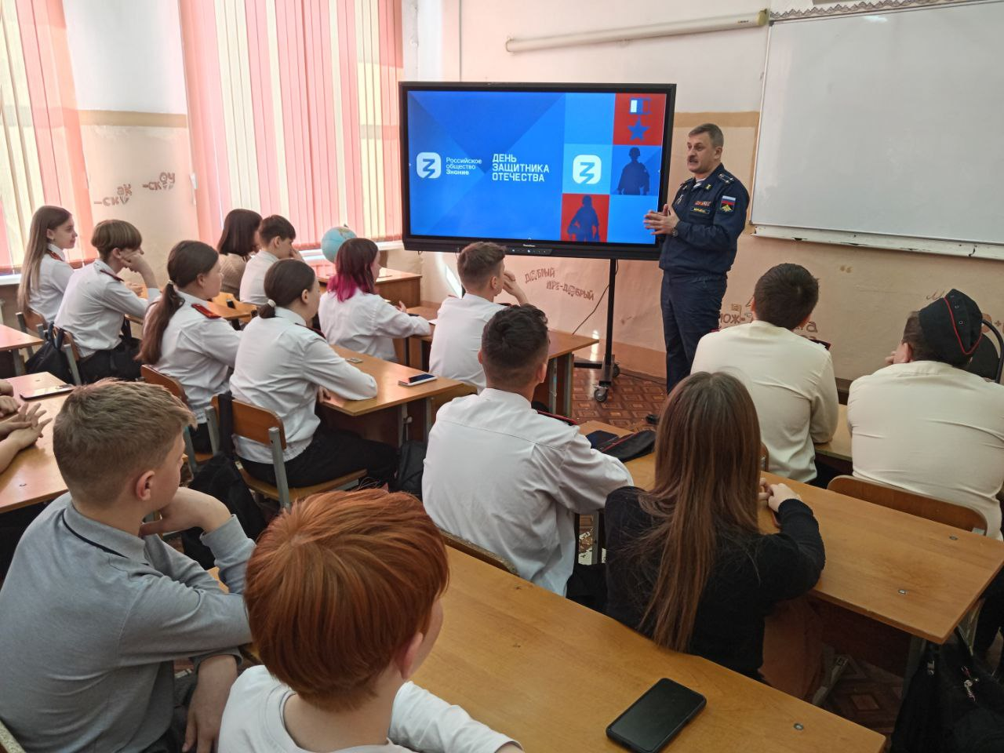
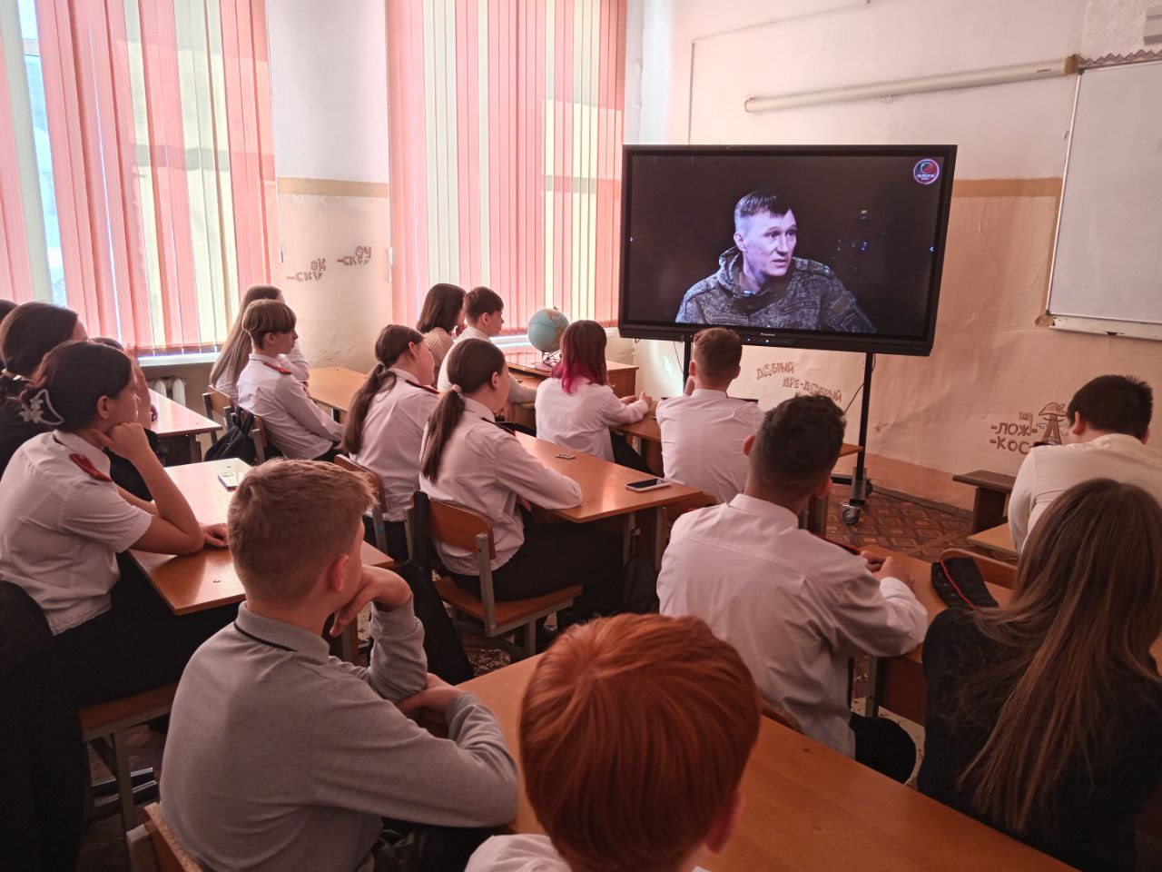
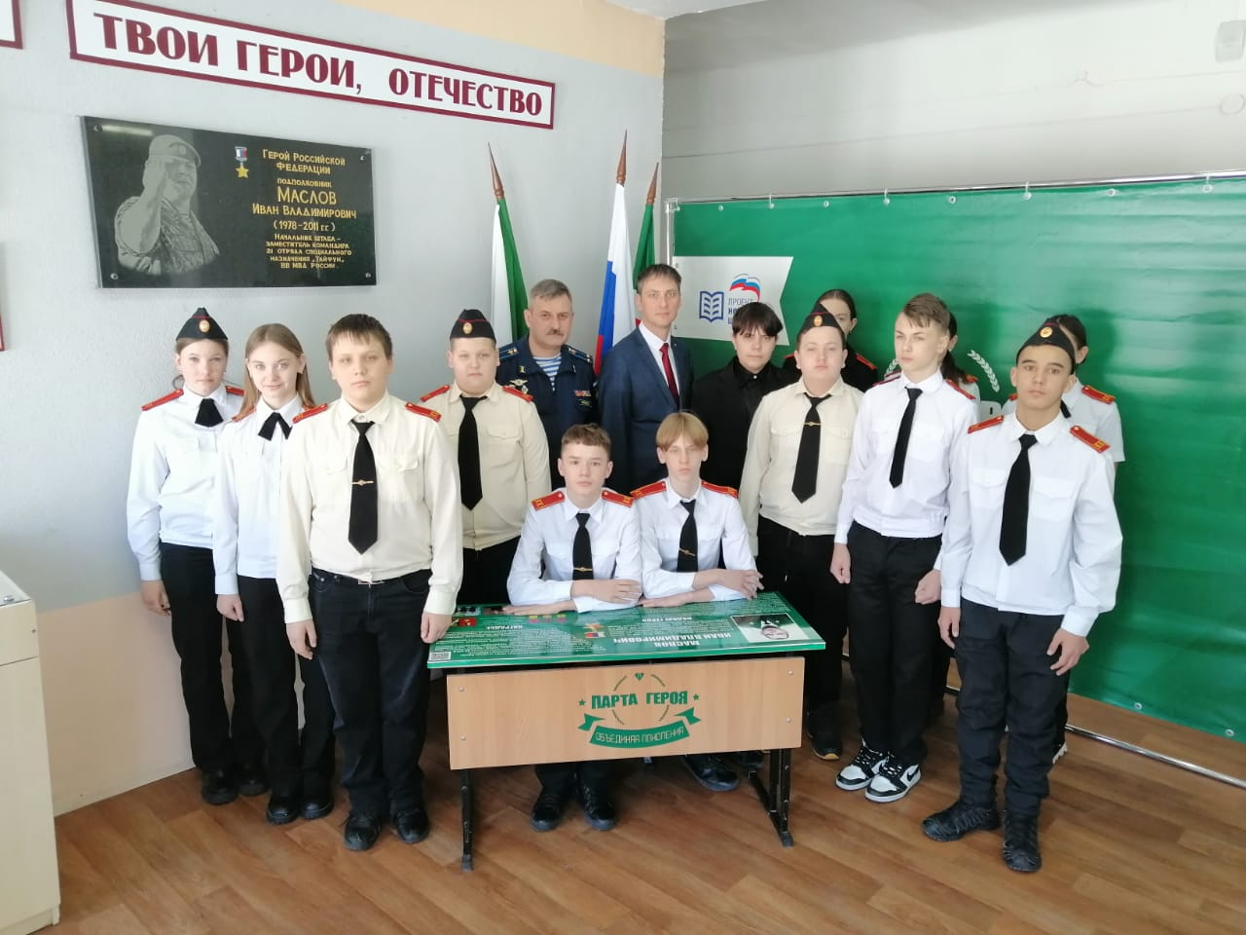
Марафон лекций
МБОУ МОШ р.п. Корфовского

Slide 9
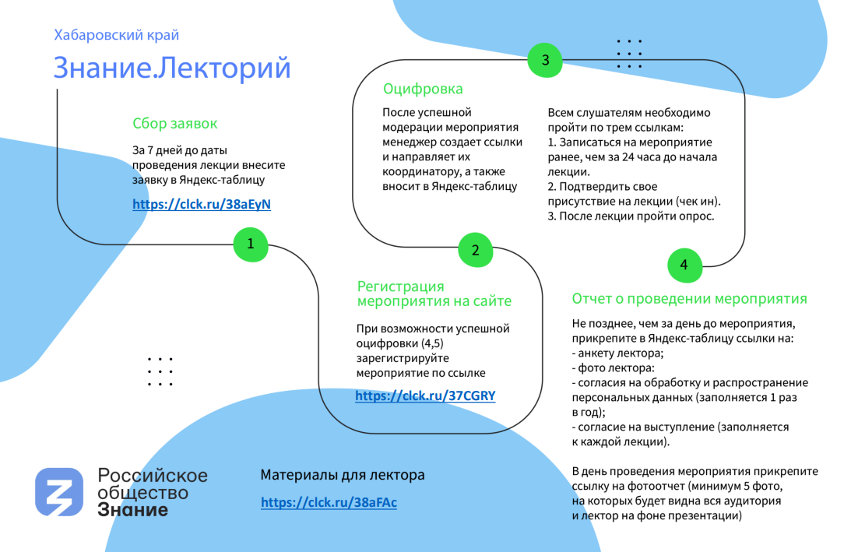
Инструкция для организации лекций

Slide 10

Всероссийский чемпионат по игре «Что? Где? Когда?»
Методические материалы: https://disk.yandex.ru/d/9OvuTR4Jdb8XRQ
Консультация по участию в Чемпионате пройдёт
в формате ВКС 1 марта в 16:00. Приглашаются ВСЕ!
Ссылка:
https://sferum.ru/?call_link=0EF5Ak4yAIBQB7b_AzQOLYgZgtHUJIb-QK4goUiM1ss
Округ | Регион | Зарегистрировано площадок
ПФО | Саратовская область | 203
ДФО | Хабаровский край | 116
ПФО | Оренбургская область | 89
ПФО | Самарская область | 63
СФО | Красноярский край | 62

Slide 11

Развитие тематических стендов «Знаний» в школах
Материалы для стендов представлены по ссылке:
https://disk.yandex.ru/d/yH_lIKMul8mO1A)
Информацию о размещённых стендах или статусе их подготовки необходимо разместить в форме:
https://forms.yandex.ru/u/65a7560284227c239bef37b7/

Slide 12
В протокол поручений:
Муниципальным координаторам:
Запланировать на март проведение шести мероприятий в рамках Марафона лекций от школ муниципалитета.
Разместить заявки в план лекций по установленной форме.
Срок: до 7 марта 2024 г.
Принимать участие в информационной поддержке реализации проектов Российского общества «Знание» (размещение информации на официальном сайте и соц. сети школы)
Срок: в текущем порядке
Принять участие в ВКС-совещании:
Ссылка: https://sferum.ru/?call_link=0EF5Ak4yAIBQB7b_AzQOLYgZgtHUJIb-QK4goUiM1ss
Дата: 1 марта 2024 года Время: 16:00
Продолжать работу по размещению тематических стендов «Знаний».
Информацию о статусе размещать в форме: https://forms.yandex.ru/u/65a7560284227c239bef37b7/
Срок: в текущем порядке

Slide 13
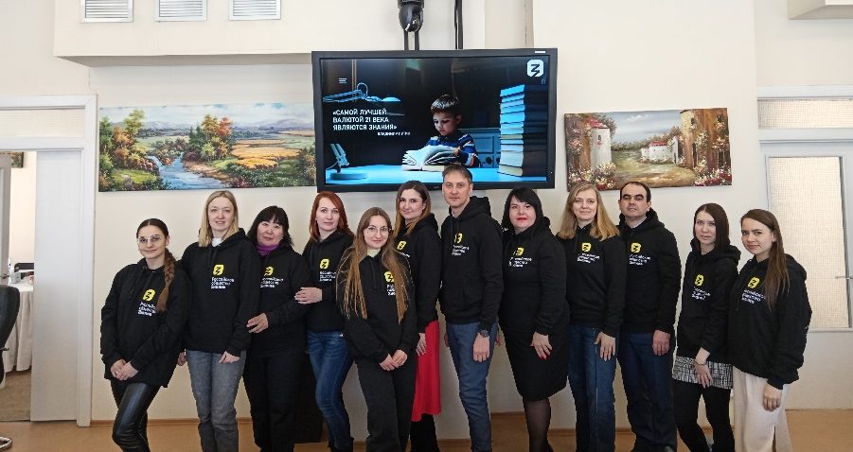
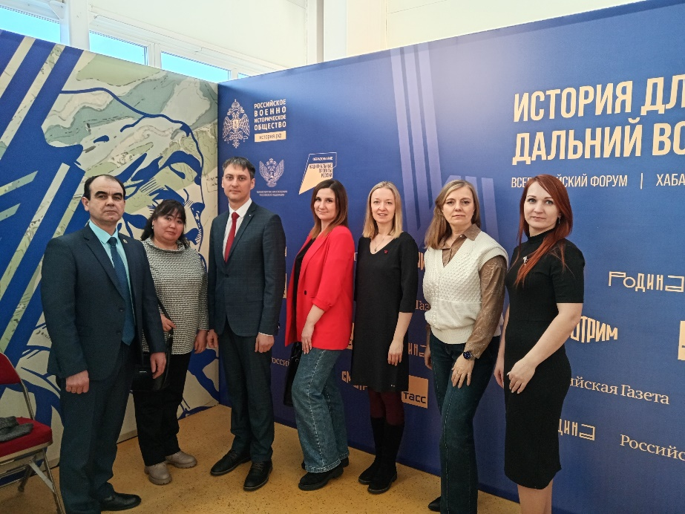
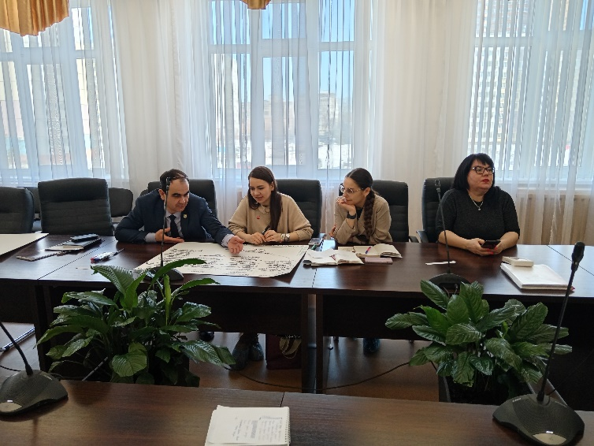
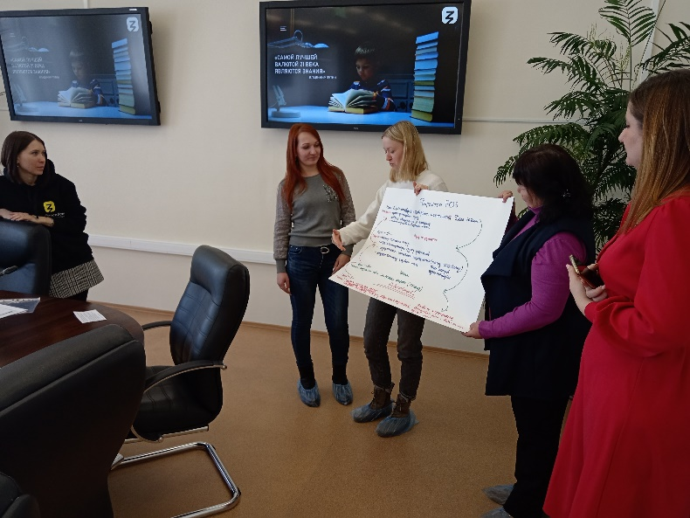
Региональный семинар для муниципальных координаторов
20 - 21 февраля 2024 г.
Образовательный семинар для муниципальных координаторов «Проекты Российского общества «Знание» в Хабаровском крае. Новые решения»

Slide 14

Приглашаем Вас к членству в Хабаровском региональном отделении
Российского общества «Знание»
Подать заявку «Стать членом Российского общества «Знание»
https://znanierussia.ru/become-member

